Slide 1
DigiPDF by La Digitale

Slide 2
Qu’est ce que le DigiPDF ?
Application en ligne mise à disposition gratuitement et financés de manière participative.
Il regroupe une série de 52 outils pour travailler sur les fichiers PDF.
Aucune inscription n’est demandée pour utiliser cette application.
L’application repose sur le service libre Stirling PDF : Ce service ne conserve aucun fichier, suivi ou donnée.
Concernant le traitement des fichiers téléversés, il y a 2 cas de figure :
- soit les fichiers restent du « côté client » (=dans le navigateur),
-soit ils sont stockés temporairement sur le serveur durant l’éxécution des tâches et supprimés par la suite (le dossier /tmp du serveur est vidé quotidiennement)

Slide 3
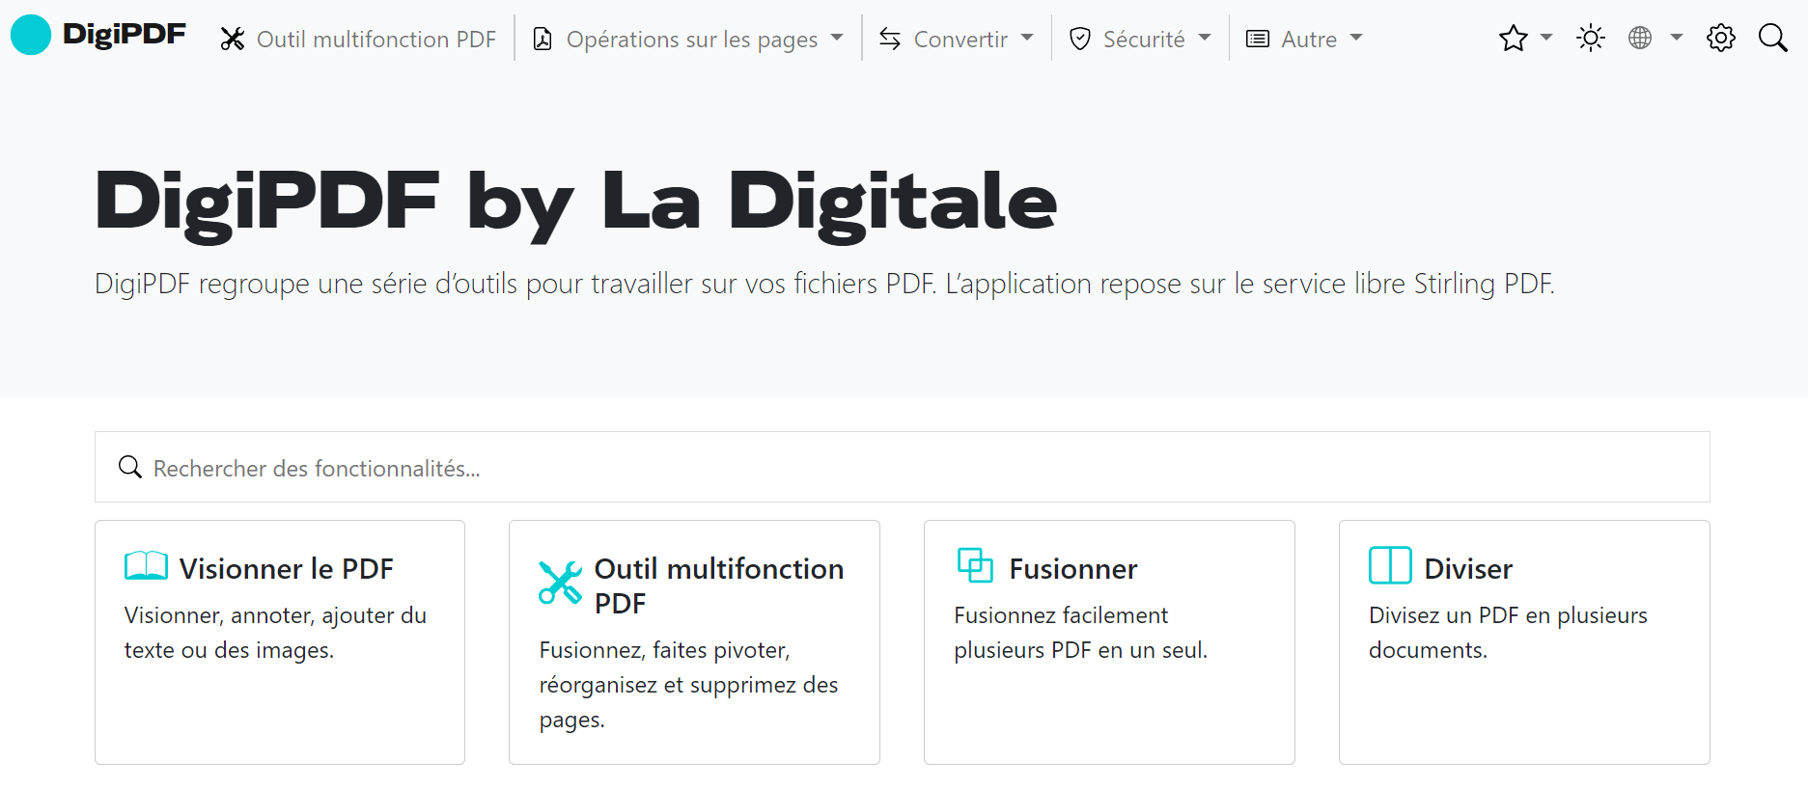
Utilisation du DigiPDF
3 entrées :
-utiliser la barre
d’outils
(très pratique)
-utiliser la barre
de recherche
-cliquer sur l’outil
recherché

Slide 4
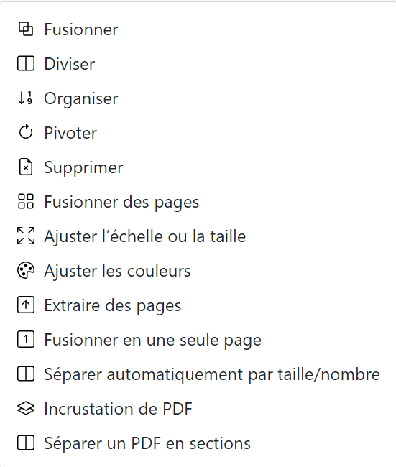
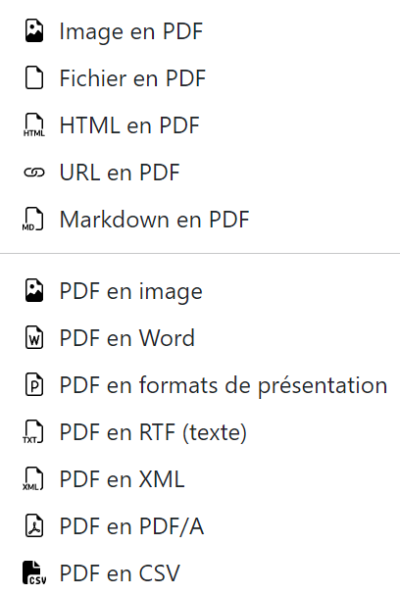
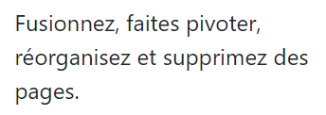
Zoom sur la barre de menus du DigiPDF
(barre organisée en 5 parties pour un meilleur aperçu des outils disponibles)
( En un seul outil )

Slide 5
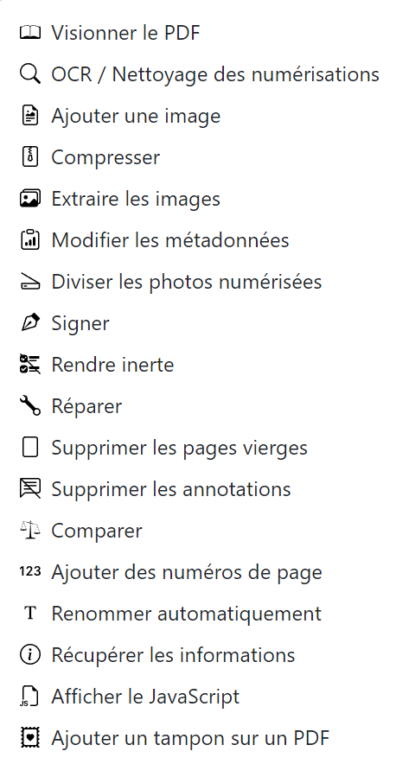
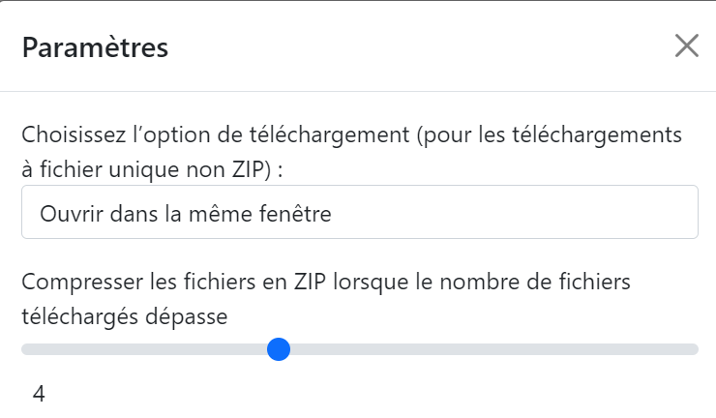
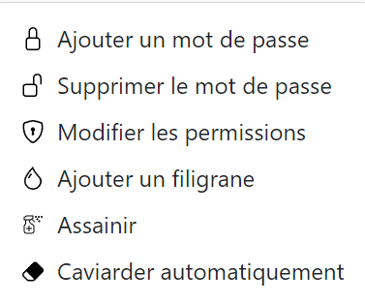
Zoom sur la barre de menus du DigiPDF
(barre organisée en 5 parties pour un meilleur aperçu des outils disponibles)

Slide 6
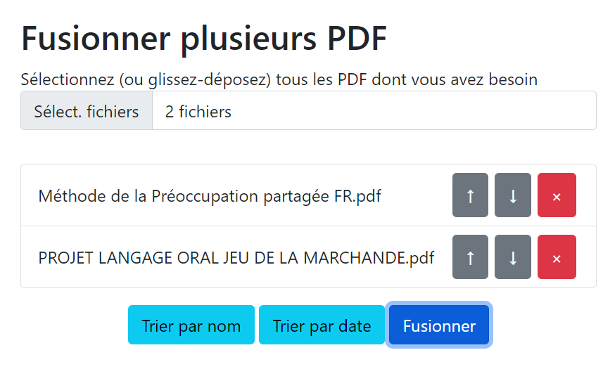
Précisions pour quelques outils
Sélectionner les fichiers en même temps avec la touche « Ctrl ». Ils doivent être dans le même dossier.

Slide 7
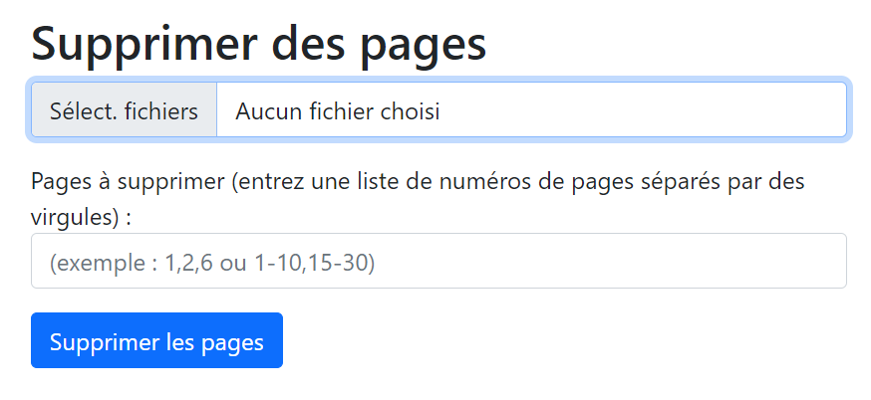
Précisions pour quelques outils
Il n’y a pas de visualisation des pages avant la suppression.

Slide 8
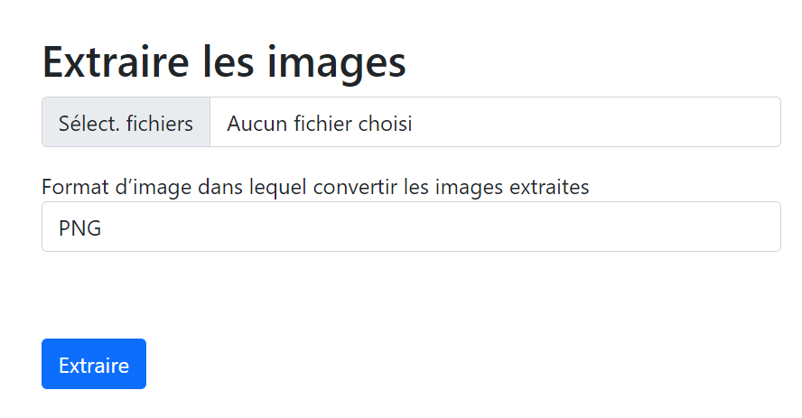
Précisions pour quelques outils
Cliquer sur la barre pour visualiser les différentes propositions

